Slide 1
UNIVERSIDADE ABERTA DO SUS UNIVERSIDADE FEDERAL DE PELOTAS Departamento de Medicina Social Curso de Especialização em Saúde da Família Modalidade a Distância
Melhoria da Atenção a Saúde da Criança na UBS Sebastiana de Melo, Manacapuru, AM.
Aluna: Mairen Diaz Perez
Orientadora: Graciele F. da Costa Linch

Slide 2
INTRODUÇÃO
O programa de Atenção a Criança é de muita importância para avaliar o desenvolvimento de uma população.
A consulta de puericultura é o termômetro desse programa.

Slide 3
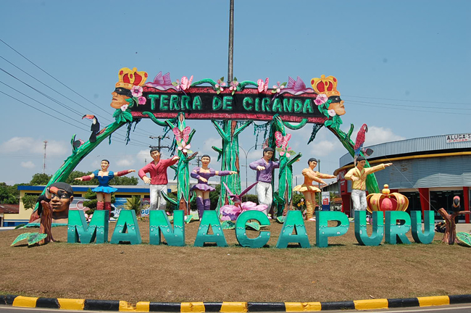
Manacapuru é um município ao sul de Manaus, capital do estado Amazonas onde pertence.
Minha UBS, Sebastiana de Melo, atende uma população de 6116 pessoas das quais 2902 correspondem a minha equipe.

Slide 4
Do total de pacientes atendidos na UBS, 246 são crianças. A cobertura de puericultura de minha área era baixa, apenas 30%, sendo que somente 18 crianças menor de um ano eram acompanhadas.
Existia dificuldades com o registro, cadastramento e busca ativa de crianças. A organização e trabalho com a comunidade também tinham muitos problemas.

Slide 5
OBJETIVO GERAL
Melhorar a qualidade da consulta de puericultura e a qualidade de vida e atendimento de nossas crianças assim como a interação com a comunidade.

Slide 6
AÇÕES
Capacitação dos profissionais de saúde da UBS sobre o protocolo de atenção a criança.
Estabelecimento do papel de cada profissional na ação programática.
Cadastramento de todas as crianças da área adstrita no programa.
Contato com lideranças comunitárias para falar sobre a importância da ação programática de puericultura solicitando apoio para a assistência delas a consultas e para as demais estratégias que serão implementadas.

Slide 7
AÇÕES
Atendimento clínico das crianças.
Grupo de mães do bairro.
Capacitação dos ACS para realização de busca ativa de crianças faltosas.
Busca ativa das crianças faltosas às consultas.
Monitoramento da intervenção.
Garantir junto a gestores a disponibilização de recursos matérias necessários para intervenção.
Incorporação de pessoal de saúde bucal a intervenção.

Slide 8
LOGÍSTICA
Para realizar a intervenção no programa da Atenção á Criança adotamos o Manual Protocolo de Saúde da Criança, Ministério da Saúde, 2012.
Utilizamos a caderneta da criança e a ficha espelho disponíveis no município. Fizemos contato com o gestor municipal.
Trabalhamos em equipe para garantir o cumprimento de todas as ações e objetivos.

Slide 9
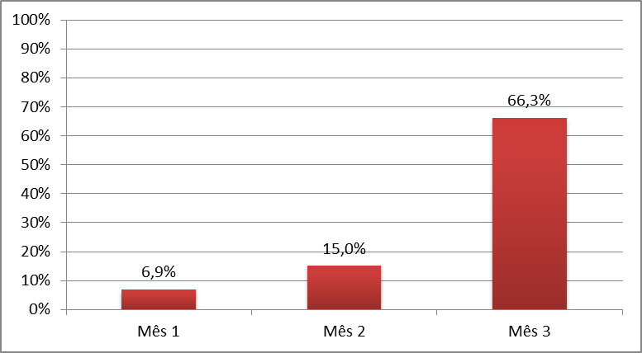
OBJETIVO 1: Ampliar a cobertura do Programa de Saúde da Criança. Meta 1.1: Ampliar a cobertura de atenção à saúde para 80% das crianças entre 0 e 72 meses pertencentes á área de abrangência da UBS.
Para esse indicador foi muito importante a capacitação de toda a equipe, o cadastramento casa a casa de todas as crianças e a conscientização das mães e a comunidade em geral sobre a importância deste programa.

Slide 10
OBJETIVO 2: Melhorar a qualidade do atendimento á criança. Meta 2.1: Realizar a primeira consulta na primeira semana de vida para 100% das crianças cadastradas.
Pode-se perceber um aumento nesse indicador, pois as crianças nascidas durante o período da intervenção tiveram a sua primeira consulta na primeira semana de vida. Os ACS nos auxiliaram nessa meta, pois em suas visitas eles já identificavam as gestantes e orientavam sobre a importância da primeira consulta.

Slide 11
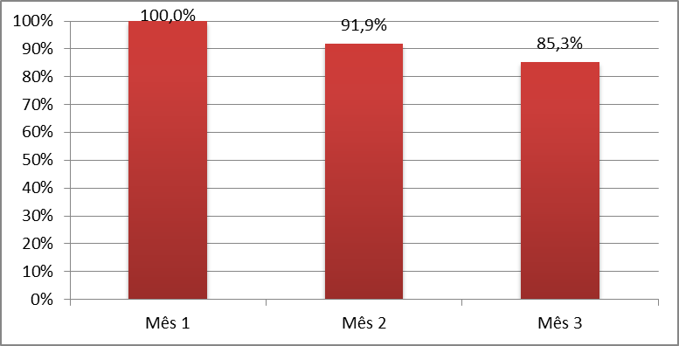
OBJETIVO 2: Melhorar a qualidade do atendimento á criança. Metas 2.2 Monitorar o crescimento em 100% das crianças.
Todas as crianças acompanhadas na consulta de puericultura desde a primeira semana de vida tiveram um acompanhamento e monitoramento do crescimento não acontecendo assim com aquelas incorporadas já depois dessa data e sem avaliação prévia, motivo pelo qual não foi atingido o 100% como indicador o qual só chegou a um total de 85,3%, sendo que houve a diminuição desse indicador.

Slide 12
OBJETIVO 2: Melhorar a qualidade do atendimento á criança. Metas: 2.3. Monitorar 100% das crianças com déficit de peso. 2.4. Monitorar 100% das crianças com excesso de peso.
Este incremento deve-se á incorporação das crianças maiores de 24 e 36 meses ao programa onde aumentou muito o número de crianças com déficit de peso. E não atingimos 100% pois não houve a possibilidade de avaliá-las.
Avaliamos todas com excesso de peso.

Slide 13
OBJETIVO 2: Melhorar a qualidade do atendimento á criança Metas 2.5. Monitorar o desenvolvimento em 100% das crianças
Aqui neste aspecto temos a mesma explicação que para anteriores, recebemos na consulta por primeira vez crianças já com mais de um ano ou meses de nascidos que não tem um acompanhamento anterior por isso foi difícil monitorar o que não foi evoluído por nós. Esse é o motivo pelo qual não atingimos o 100%.

Slide 14
OBJETIVO 2: Melhorar a qualidade do atendimento á criança Metas 2.6. Vacinar 100% das crianças de acordo com a idade
O índice de atraso na vacinação ao início da intervenção estava relacionado principalmente com a vacina daquelas crianças maior de um ano. Conseguimos melhorar o percentual de crianças vacinadas, mas tivemos circunstâncias que nos atrapalharam o cumprimento como a reforma de nossa unidade

Slide 15
OBJETIVO # 2: Melhorar a qualidade do atendimento á criança Metas: 2.7. Realizar suplementação de ferro em 100% das crianças de 6 a 24 meses.
Este é um aspecto que só depende da disponibilidade do suplemento e sempre que temos mantemos todas as crianças acompanhadas com ele.

Slide 16
Sobre a realização da triagem auditiva em todas as crianças pertencentes a nossa área de abrangência nos não ficamos metas, pois não é um exame feito no município e depende do poder aquisitivo e situação econômica das famílias para poder realizar-se já que tem que viajar a Manaus, assim mostramos os seguintes resultados obtidos daquelas crianças que fizeram.
OBJETIVO # 2: Melhorar a qualidade do atendimento á criança Metas: 2.8. Realizar triagem auditiva em 100% das crianças

Slide 17
OBJETIVO 2: Melhorar a qualidade do atendimento á criança Metas 2.9. Realizar teste do pezinho em 100% das crianças até 7 dias de vida.
Ao longo da intervenção só 2 crianças nascidas nesse período não fizeram antes dos 7 dias e foi por causas próprias do nascimento.

Slide 18
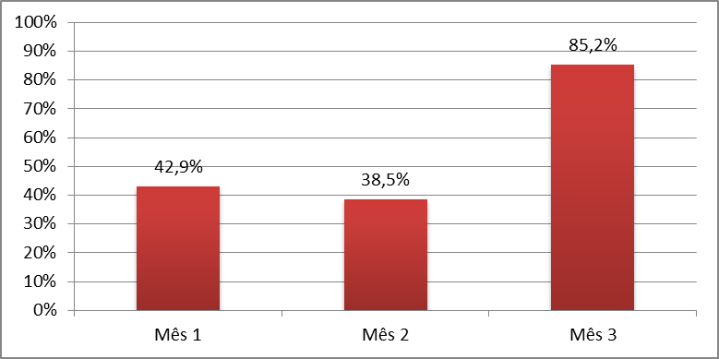
OBJETIVO 2: Melhorar a qualidade do atendimento á criança Metas 2.10. Realizar avaliação da necessidade de atendimento odontológico em 100% das crianças de 6 e 72 meses. 2.11 Realizar primeira consulta odontológica para 100% das crianças de 6 a 72 meses de idade moradoras da área de abrangência, cadastradas na unidade de saúde.
Tínhamos muitas dificuldades com a avaliação de saúde bucal e com acompanhamento de odontologista e técnico dental destes usuários, tanto a criança como mãe das crianças, mas foi uma conquista do projeto conseguir que colocassem um odontologista com assistente na UBS para garantir esse direito de nossas crianças.

Slide 19
OBJETIVO 3: Melhorar a adesão ao Programa de Saúde da criança. Meta 3.1. Fazer busca ativa de 100% das crianças faltosas às consultas.
Toda a equipe trabalha em função de buscar e reincorporar ao programa cada criança faltosa. É importante sinalar que aquelas crianças procuradas foi por atraso na data de retorno, vacina o para o mesmo início de atendimento na consulta de puericultura.
As palestras, o apoio da liderança da comunidade e o cadastramento atualizado fizeram possível esse resultado.

Slide 20
OBJETIVO 4: Melhorar o registro das informações. Meta 4.1: Manter registro na ficha espelho de saúde da criança/vacinação de 100% das crianças que consultam no serviço.
A pesar de fazer nosso maior esforço e registrar todos os dados das crianças no prontuário no livro de crianças criado na UBS para substituir as fichas espelho e utilizar e preencher outros registros que facilitaram nosso trabalho não contamos com o apoio dos gestores de saúde de nosso município que não imprimiram o modelo disponibilizado pelo curso.

Slide 21
OBJETIVO 5: Mapear as crianças de risco pertencentes à área de abrangência. Meta 5.1: Realizar avaliação de risco em 100% das crianças cadastradas no programa.
Todas as crianças avaliadas na consulta de forma integral tiveram uma avaliação de risco, aquelas que já vimos com quase 72 meses não foi possível realizar uma avaliação oportuna porque já foi feito o diagnóstico do problema sem ter a possibilidade de preveni-lo.

Slide 22
OBJETIVO 6: Promover a saúde das crianças. Metas: 6.1: Dar orientações para prevenir acidentes na infância em 100% das consultas de saúde da criança. 6.2: Colocar 100% das crianças para mamar durante a primeira consulta. 6.3: Fornecer orientações nutricionais de acordo com a faixa etária para 100% das crianças. 6.4: Fornecer orientações sobre higiene bucal para 100% das crianças de acordo com a faixa etária
Resultados: Tivemos 100% para todos os indicadores do objetivo 6. Ou seja, todas as crianças foram colocadas para mamar e foram fornecidas as orientações para todas as mães.

Slide 23
DISCUSSÃO
Cumprimos parcialmente com a maioria dos indicadores. Todas as ações propostas foram cumpridas com esmero, responsabilidade e entrega, se consolidou nossa equipe como uma família com o objetivo de garantir uma saúde de qualidade e alto grau científico e de satisfação a nossas crianças e suas famílias o que vai perdurar no tempo e no trabalho de nossa equipe no município.

Slide 24
DISCUSSÃO: QUE CONSEGUIMOS?
Aumento da cobertura em um 66,3% com 163 crianças.
Melhorar o percentual de crianças vacinadas mantendo ele acima de um 85%.
Todas nossas crianças entre 6 e 24 meses ficarão cobertas com a suplementação de ferro para 100%.
Realizar o teste do pezinho a todos os recém-nascidos nos primeiros 7 dias.
Melhorou para 85% da cobertura e atendimento odontológico.
100% de crianças com busca ativa e 95% melhoras seu registro e avaliação.

Slide 25
IMPORTÂNCIA DA INTERVENSÃO
PARA EQUIPE
MAIS CAPACITAÇÃO,
PARA O SERVIÇO
INICIO DA CONSULTA DE PUERICULTURA.
PARA A COMUNIDADE
IDENTIFICAÇÃO COM O PROJETO E ACEITAÇÃO DO MESMO
MAIS ORGANIZAÇÃO,
INTEGRAÇÃO,
UNIÃO E
MUITA RESPONSABILIDADE POR CADA UMA DAS AÇÕES PLANEJADAS.
MELHORA NA QUALIDADE DO ATENDIMENTO.
MAIOR NUMERO DE CRIANÇAS ACOMPANHADAS.
MELHORA NOS INDICADORES DO PROGRAMA DE SAUDE DA CRIANÇAS.
MAIOR PARTICIPAÇÃO NAS ATIVIDADES DA UBS.
PARTICIPAÇÃO ATIVA NAS ATIVIDADES DE EDUCAÇÃO E PROMOÇÃO DE SAÚDE.

Slide 26
QUE FICOU DA INTERVENÇÃO
NO MOMENTO
FORMA JÁ PARTE DA ROTINA DE NOSSA UBS. É UMA ATIVIDADE CONSOLIDADA E INCORPORADA A NOSSAS PRIORIDADES.
FALTOU
FALTA INTENSIFICAR O TRABALHO DE CONSCIENTIZAÇAO DA COMUNIDADE E UNIR ESFORÇOS DA EQUIPE PARA MANTER O ATINGIDO.
NO FUTURO
MELHORAR O REGISTRO E A COLETA DE DADOS, GARANTIR BUSCA ATIVA E CONTINUAR TRABALHANDO EM EQUIPE.

Slide 27
Reflexão crítica sobre o processo pessoal de aprendizagem
No início:
Não entendia a necessidade de fazer uma especialização no ramo. Depois pensei que seria bom comparar o método e técnicas aplicadas aqui no Brasil com aquelas que eu já conhecia. Minhas expectativas então aumentarão.

Slide 28
Depois:
Foi necessário re-planejar o trabalho da equipe e marcar novas metas; integrar as ações e atendimentos de cada membro da equipe. Começo aí nosso trabalho. A experiência trazida deu a oportunidade de criar métodos e atalhos de trabalho que não eram conhecidos pela equipe.
Tinha expectativas diferentes para a especialização, mas encontrei um curso onde fui capaz de ensinar a minha equipe como organizar o trabalho, como fazer dele uma festa cada dia, como alegrar a vida de nossos pacientes e acreditar neles.

Slide 29
Conquistas:
O nível máximo de satisfação de minha comunidade.
Mostras de agradecimento para a equipe em diversos cenários.
A incorporação da população as ações desenvolvidas pela UBS.
A confiança e acompanhamento de um povo lindo e amável que deixou eu entrar nas suas vidas e mudar um pouquinho elas.

Slide 30
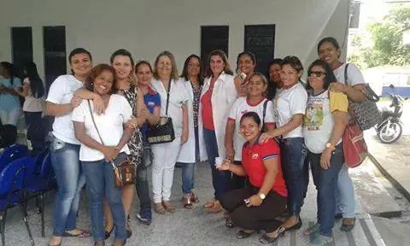

Slide 31
MUITO OBRIGADA

